Slide 1


UNIVERSIDAD DE SONORA
DPTO. GEOLOGIA
MATERIA: CARTOGRAFIA
MAESTRO: MC JOSÉ ALFREDO OCHOA G.
TEMA: DEFINICIÓN DE CUENCA HIDROGRAFICA

Slide 2
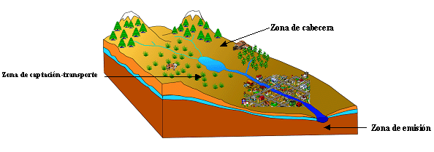
Definición de Cuenca Hidrográfica
Es el área de terreno donde todas las aguas caídas por precipitación, se unen para formar un solo curso de agua
Unidad natural definida por la existencia de la divisoria de las aguas en un territorio dado
Las cuencas hidrográficas son unidades morfológicas superficiales
  Divisoria geográfica principal= Parteaguas
  Divisorias geográficas secundarias= Forman las subcuencas
Notes:
Unidad natural definida por la existencia de la divisoria de las aguas en un territorio dado. Las cuencas hidrográficas son unidades morfográficas superficiales. Sus límites quedan establecidos por la divisoria geográfica principal de las aguas de las precipitaciones; también conocido como "parteaguas". El parteaguas, teóricamente, es una línea imaginaria que une los puntos de máximo valor de altura relativa entre dos laderas adyacentes pero de exposición opuesta; desde la parte más alta de la cuenca hasta su punto de emisión, en la zona hipsométricamente más baja. Al interior de las cuencas se pueden delimitar subcuencas o cuencas de orden inferior. Las divisorias que delimitan las subcuencas se conocen como parteaguas secundarios.

Slide 3
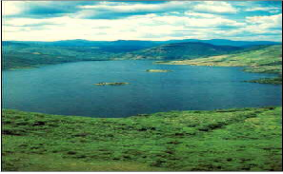
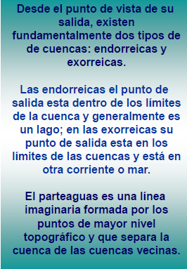
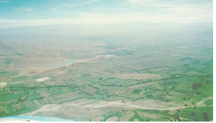
CONCEPTOS BASICOS SOBRE CUENCAS

Slide 4
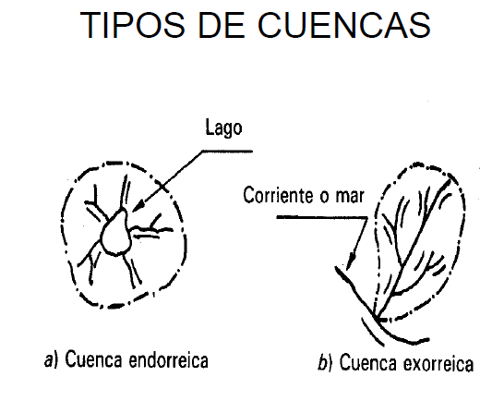
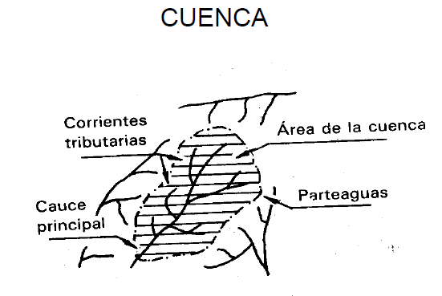

Slide 5
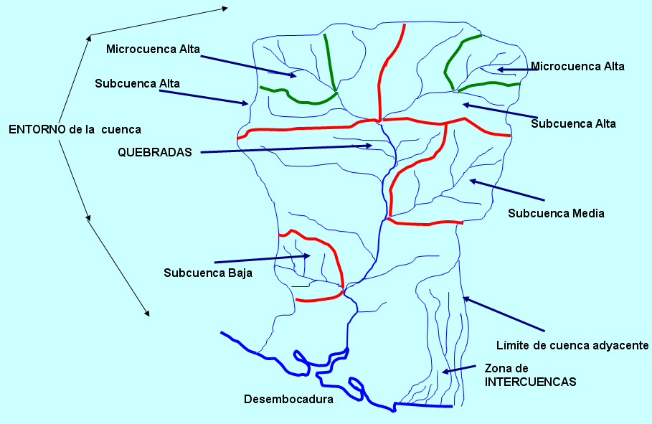
División de la cuenca como unidad de gestión
Subcuenca: es toda área que desarrolla su drenaje directamente al curso principal de la cuenca.
  Varias subcuencas pueden conformar una cuenca.
Microcuenca: es toda área que desarrolla su drenaje directamente a la corriente principal de una subcuenca.
  Varias microcuencas pueden conformar una subcuenca.
Quebradas: es toda área que desarrolla su drenaje directamente a la corriente principal de una microcuenca.
  Varias quebradas pueden conformar una microcuenca.

Slide 6
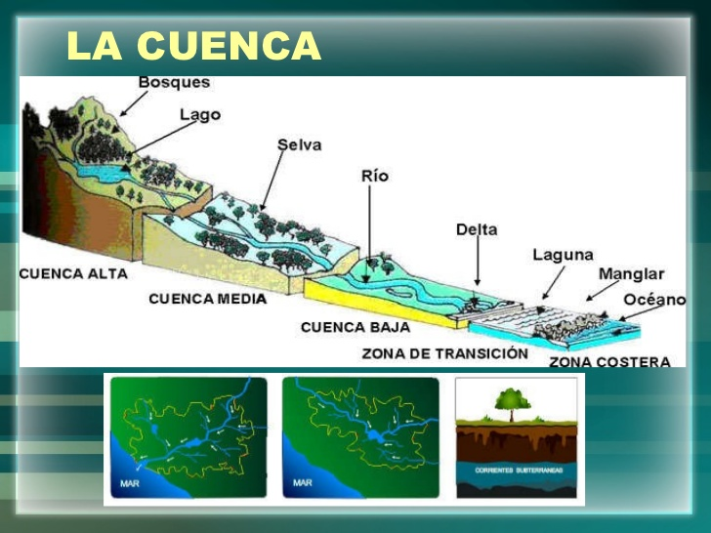

Slide 7
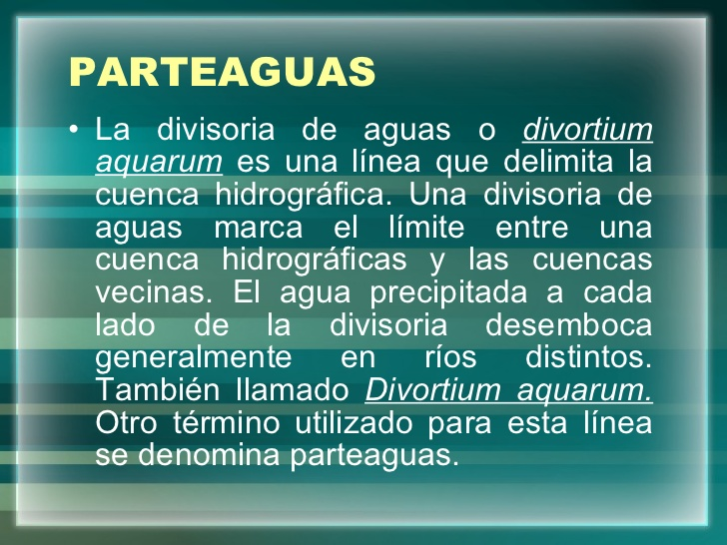

Slide 8
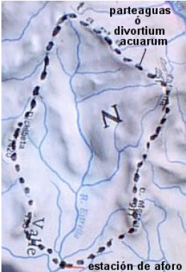
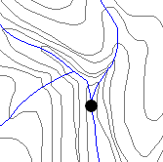
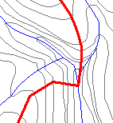
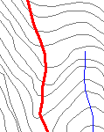
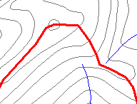
Delimitación de cuencas
Las cuencas pueden ser delimitadas de varias formas:
  Manual: Siguiendo simples reglas de trazado

Slide 9
Delimitación de cuencas
  Computarizada o automática
    Se hace a partir de las curvas a nivel y la red hidrográfica digitalizadas
    Puede presentar algunos problemas para su delimitación principalmente en el área cercana al punto de aforo.
    Depende de un insumo llamado Modelo de Elevación Digital (MED) o Modelo de Elevación de Terreno (MET).

Slide 10
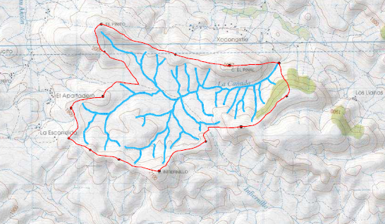
COMO SE DELIMITAN LAS CUENCAS HIDROGRAFICAS

Slide 11
Tipo de Corrientes
Corriente efímera, es aquella que solo lleva agua cuando llueve e inmediatamente después.
Corriente intermitente, lleva agua la mayor parte del tiempo, pero principalmente en época de lluvias; su aporte cesa cuando el nivel freático desciende por debajo del fondo del cauce.
Corriente perenne, contiene agua todo el tiempo, ya que aún en época de sequía es abastecida continuamente, pues el nivel freático siempre permanece por arriba del fondo del cauce.
Notes:
Una corriente efímera, es aquella que solo lleva agua
cuando llueve e inmediatamente después.
􀂃 Una corriente intermitente, lleva agua la mayor parte
del tiempo, pero principalmente en época de lluvias; su
aporte cesa cuando el nivel freático desciende por
debajo del fondo del cauce.
􀂃 La corriente perenne, contiene agua todo el tiempo, ya
que aún en época de sequía es abastecida
Hidrología - página (66)
continuamente, pues el nivel freático siempre
permanece por arriba del fondo del cauce.

Slide 12
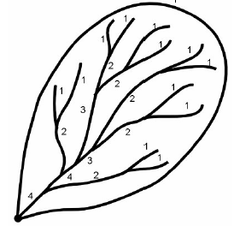
Orden de las corrientes
Strahler
Proporciona el grado de bifurcación dentro de la cuenca.
Se requiere de un plano de la cuenca que incluya tanto corrientes perennes como intermitentes.
Existen dos métodos para determinarlas:
  Strahler
  Shreve
Pueden trazarse mediante el uso de los SIG.
Shreve
4
Notes:
Una corriente efímera, es aquella que solo lleva agua
cuando llueve e inmediatamente después.
􀂃 Una corriente intermitente, lleva agua la mayor parte
del tiempo, pero principalmente en época de lluvias; su
aporte cesa cuando el nivel freático desciende por
debajo del fondo del cauce.
􀂃 La corriente perenne, contiene agua todo el tiempo, ya
que aún en época de sequía es abastecida
Hidrología - página (66)
continuamente, pues el nivel freático siempre
permanece por arriba del fondo del cauce.

Slide 13
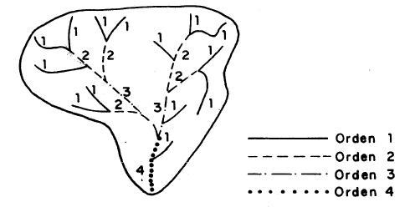
ORDEN DE LAS CORRIENTES

Slide 14
GRACIAS

